Slide 1


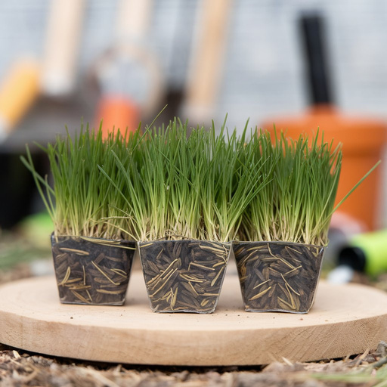



Sembrando el terreno. Ampliación.
CdA GeoFútbolCode
Planificación y pistas
Servicio de Innovación Educativa JCCM

Slide 2




Pistas.
Planificación.
Para obtener un césped mejor adaptado a las condiciones climáticas en las que se ubica nuestro terreno de juego, es aconsejable hacer una mezcla de distinto tipos de grano.
  ¿Qué variedades deberemos mezclar para que el césped resultante se ajuste en mejor medida al clima continental en el que consideramos que se ubicará nuestro campo?.
  ¿Qué porcentaje de cada una de las variantes necesarias deberemos utilizar en nuestra mezcla?.
Cualquier actividad intencional que persiga la consecución de unos objetivos concretos, requiere de una planificación previa que, partiendo de la situación inicial en la que nos encontramos, guie el procedimiento a seguir para su consecución.
Esta planificación, siempre necesaria, se hace más imprescindible aún cuando el trabajo se aborda en equipo, es por ello que antes de comenzar la tarea, reflexionéis sobre los siguientes aspectos y los dejéis plasmados en esta ficha:
Ficha de planificación:
Cumplimentar la ficha que os entregará vuestro
profesor.
Accede a la siguiente dirección para localizar la información necesaria.
https://plantae.garden/el-cesped-en-los-campos-de-futbol-de-la-liga-espanola/
o
https://bit.ly/3EcETaA

